Slide 1
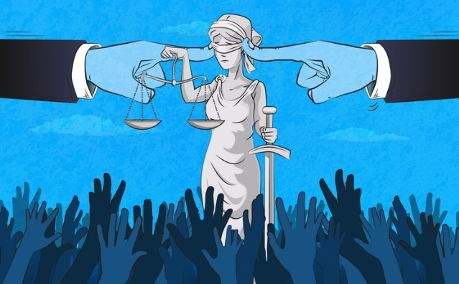
A JUDICIALIZAÇÃO DA CONCLUSÃO ANTECIPADA
DE CICLOS ESCOLARES
Fabrício Germano Alves, Universidade Federal do Rio Grande do Norte (UFRN), fabriciodireito@gmail.com
Hellen Dayane Dias Souza, Universidade Federal do Rio Grande do Norte (UFRN), hellendayane.direito@gmail.com
Pedro Henrique da Mata Rodrigues Sousa, UFRN,
pedrodamatta.dr@gmail.com
INTRODUÇÃO
Atualmente, é comum que estudantes busquem concluir seu grau escolar de forma antecipada, seja para ingressar em instituições de nível médio técnico ou em universidades, sendo necessária a judicialização de alguns casos devido a fatores como idade e a não conclusão do nível escolar atual. Nesse contexto, a falta de uniformidade nas decisões judiciais, com magistrados adotando critérios divergentes, levanta preocupações sobre a equidade no acesso à educação e o princípio da isonomia. Este estudo busca identificar os critérios utilizados pelo Poder Judiciário nessas decisões e analisar seu impacto na trajetória acadêmica dos estudantes, propondo soluções para garantir maior equidade no acesso à educação.
Imagem (caso seja oportuno)
OBJETIVOS
O presente trabalho tem como objetivo analisar os critérios adotados pelo Poder Judiciário na concessão ou negação de liminares para a conclusão antecipada de ciclos escolares e avaliar como essas decisões impactam a equidade no acesso à educação, visando identificar possíveis inconsistências e propor medidas para assegurar uma aplicação mais uniforme e justa da justiça nesses casos.
METODOLOGIA
Como procedimentos metodológicos, utiliza-se a pesquisa do tipo teórico-prática, com abordagem qualitativa, com objetivo explicativo, de natureza aplicada e procedimento técnico bibliográfico e documental, a respeito da judicialização da educação e princípios constitucionais, como o princípio da isonomia e o direito à educação, além da análise documental de decisões judiciais em relação ao tema.
RESULTADOS
O estudo revela que, embora a conclusão antecipada de ciclos escolares seja prevista na legislação educacional e constitucional, sua aplicação enfrenta desafios práticos, especialmente na uniformidade das decisões judiciais. A análise mostrou variações significativas nos critérios utilizados pelos magistrados ao conceder ou negar liminares, com disparidades entre tribunais e até dentro do mesmo tribunal. Essa inconsistência na aplicação dos princípios constitucionais de isonomia e do direito à educação resulta em uma justiça desigual, criando disparidades no acesso à educação para os estudantes.
Imagem (caso seja oportuno)
CONCLUSÃO
Conclui-se que a conclusão antecipada de ciclos escolares, embora prevista nos princípios de isonomia e direito à educação, enfrenta aplicação inconsistente pelo judiciário. A falta de diretrizes claras e a variação nos critérios dos magistrados indicam a necessidade de normas mais uniformes para garantir decisões justas e um acesso equitativo à educação para todos os estudantes.
REFERÊNCIAS
BRASIL. Constituição (1988). Constituição da República Federativa do Brasil. Brasília, DF: Senado Federal: Centro Gráfico, 1988.
BRASIL. Lei nº 9.394, de 20 de dezembro de 1996. Lei de diretrizes e bases da educação nacional. Diário Oficial da União, Brasília, DF, 23 dez. 1996.

